Slide 1







Slide 2
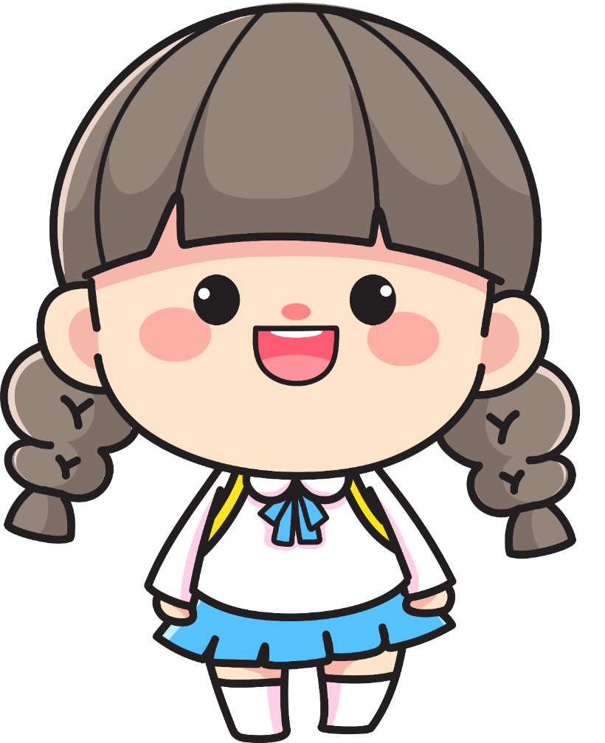

Em hãy nêu suy nghĩ của mình về nội dung đoạn phim?
Bộ phim kể về chú nhím con nghịch ngợm, hay trêu chọc mọi người khiến nhím mẹ lo lắng, buồn bực đến phát ốm. Thấy mẹ phải nằm trên giường bệnh, nhím con ân hận lắm. Nó ở nhà chăm sóc mẹ nhưng mẹ vẫn không khỏi. Nhím con quyết định đi tìm thuốc chữa bệnh cho mẹ. Trên đường đi, nhóm đã làm nhiều việc tốt giúp đỡ mọi người. Biết nhím con đã khôn lớn, nhím mẹ cảm thấy vui mừng, hạnh phúc nên đã khoẻ mạnh trở lại.

Slide 3




Slide 4
Tìm đọc một bài giới thiệu phim.

Slide 5
Ví dụ:
Sử dụng thủ pháp giàu tính diện ảnh, bộ phim hoạt hình lịch sử Đại Hành hoàng đế đã khẳng định được giá trị nội dung, cũng như những tìm tòi, sáng tạo về phong cách thể hiện, hiệu quả hình ảnh với trình độ kĩ thuật cao. Khán giả xem phim bị lôi cuốn vào câu chuyện lịch sử với các tình tiết hấp dẫn, các nhân vật lịch sử được khắc hoạ sinh động.
(Theo báo Nhi đồng).

Slide 6
Phương thuốc kì diệu do Hãng phim Hoạt hình Việt Nam sản xuất là bộ phim hoạt hình vui nhộn. Bộ phim kể về chú nhóm con nghịch ngợm, hay trêu chọc mọi người khiến nhím mẹ lo lắng, buồn bực đến phát ẩm. Thấy mẹ phải nằm trên giường bệnh, nhóm con ăn hận lắm. Nó ở nhà chăm sóc mẹ nhưng mẹ vẫn không khỏi. Nhóm con quyết định đi tìm thuốc chữa bệnh cho mẹ. Trên đường đi, nhóm đã làm nhiều việc tốt giúp đỡ mọi người. Biết nhóm con đã khôn lớn, nhim mẹ cảm thấy vui mừng, hạnh phúc nên đã khoẻ mạnh trở lại.
(Theo báo Nhi đồng)

Slide 7
VD: Giới thiệu bộ phim hoạt hình Cún cưng đại náo nhà hát – đạo diễn Vasiliy Rovenskiy: Chú chó lang thang Samson vô tình lạc vào nhà hát opera Bolshoi nổi tiếng bậc nhất thủ đô Moscow hoa lệ. Vướng vào vụ trộm chiếc vương miện kim cương của nữ diễn viên Anastasia; Samson cùng nàng cún Margot xinh đẹp của Anastasia dấn thân vào cuộc phiêu lưu đại náo nhà hát, truy lùng bọn cướp và giành lại món nữ trang quý giá.

Slide 8
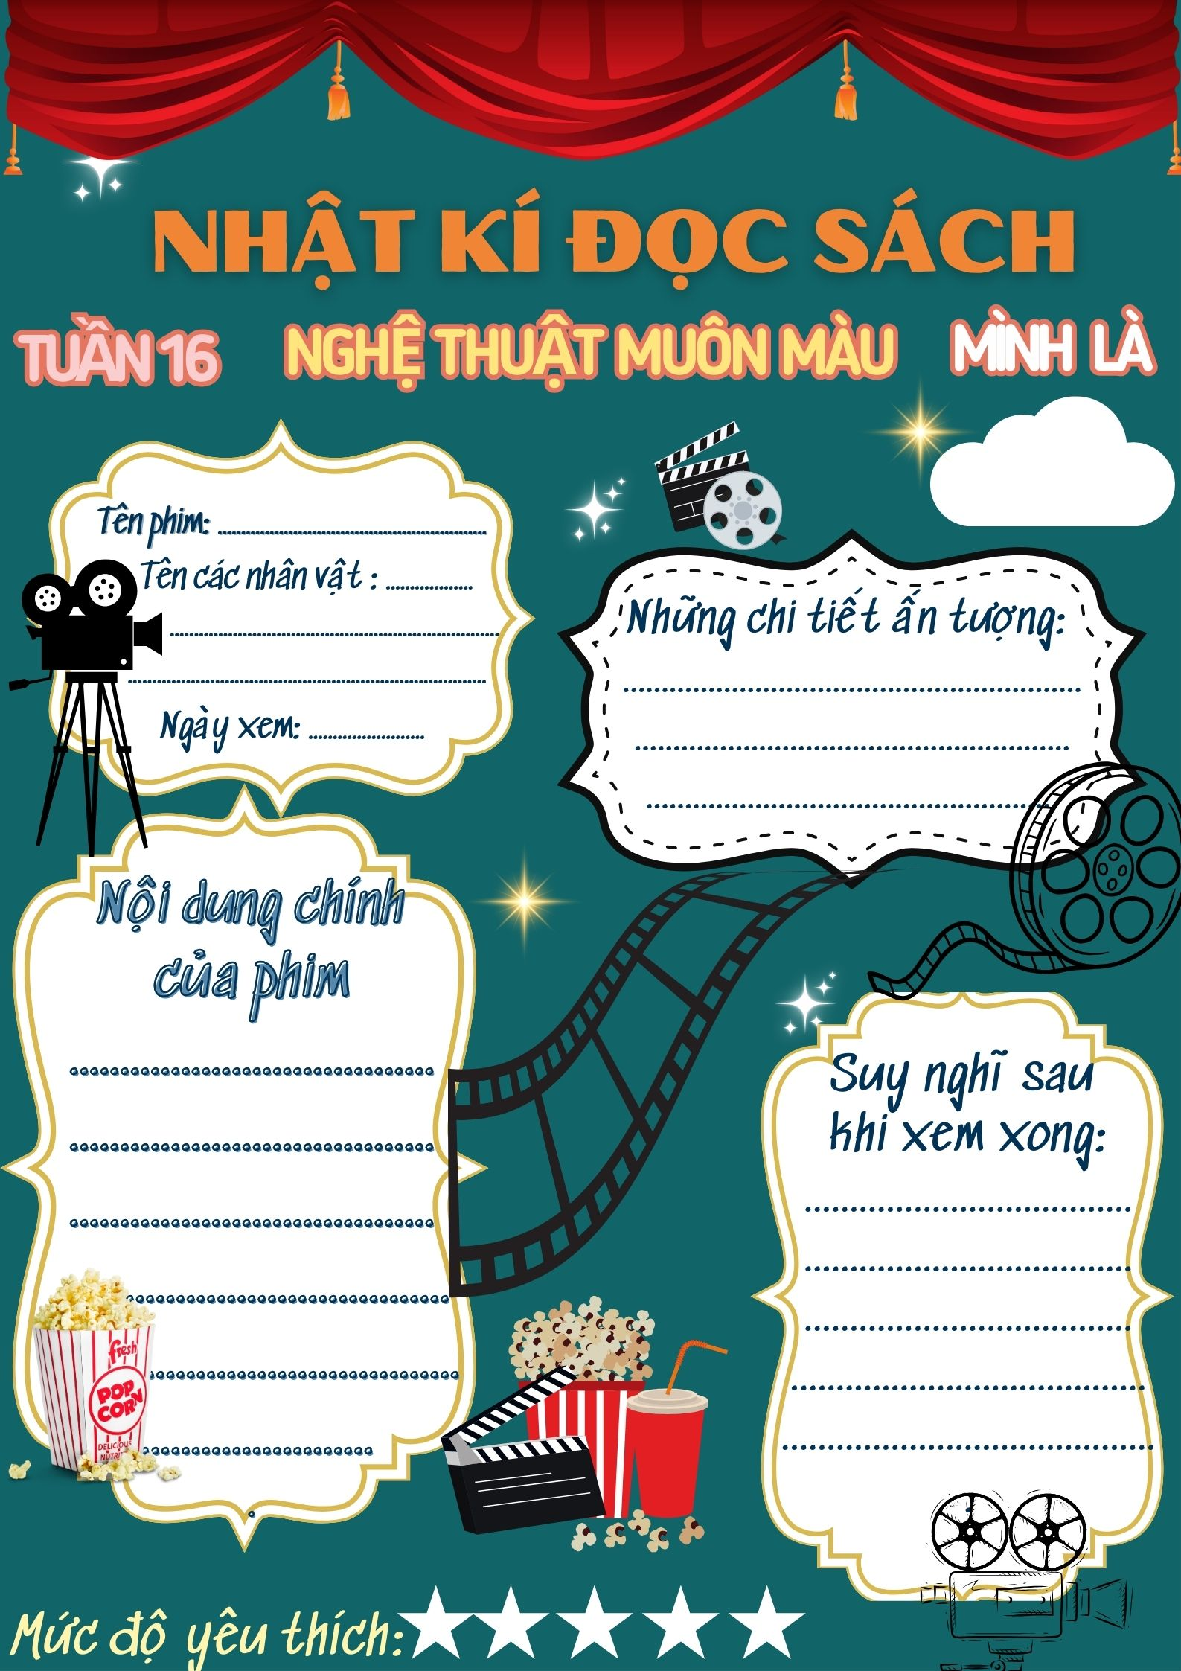
2. Viết phiếu đọc sách theo mẫu.

Slide 9
3. Trao đổi với bạn về bài giới thiệu đã đọc.
G: Em có thể chọn một trong các hoạt động sau:
– Giới thiệu tên tác giả, tên các nhân vật chính của bộ phim.
– Nêu nội dung chính và ý nghĩa của bộ phim.
– Nêu suy nghĩ, cảm xúc của em sau khi đọc bài giới thiệu.

Slide 10
Về nhà: Tìm đọc thêm thông tin về nghệ thuật múa ba lê. Ghi chép những thông tin em thích.

Slide 11


- Chuẩn bị bài mới

Slide 12


Chúc các em
Chúc các em
học tốt!
học tốt!

